Slide 1
سیستم‌های سایبرنتیکی
جلسه 7
Cybernetic Systems

Slide 2
نسبت دانش سایبرنتیک و سیستم های سایبرنتیکی با فضای سایبر
دانش سایبرنتیک
Cybernetics
نظریه‌ سیستم‌
System Theory
سیستم‌ سایبرنتیکی
Cybernetic System
فضای سایبر
Cyberspace

Slide 3
سیستم‌های سایبرنتیکی
1
سیستم سایبرنتیکی

Slide 4
سیستم سایبرنتیکی
در سلسله‌مراتب سیستم‌های فیزیکی
اکولوژيکی
بيولوژيکی
سايبرنتيکی
مکانيکی
ارگانيکی

Slide 5
سیستم‌های سایبرنتیکی
تفکیک «کنترل‌کننده» از «کنترل‌شونده»
Cybernetic Systems
بخش
کنترل‌کننده
Controlling Part
بخش
کنترل‌شونده
Controlled Part

Slide 6
سیستم سایبرنتیکی
جریان اطلاعات از کنترل‌کننده به کنترل‌شونده: فرمان
بخش
کنترل‌کننده
Controlling Part
بخش
کنترل‌شونده
Controlled Part
اطلاعات
فرمان

Slide 7
سیستم سایبرنتیکی
جریان اطلاعات از کنترل‌شونده به کنترل‌کننده: فیدبک
بخش
کنترل‌کننده
Controlling Part
بخش
کنترل‌شونده
Controlled Part
اطلاعات
فرمان
اطلاعات
کنش
اطلاعات
فیدبک

Slide 8
سیستم سایبرنتیکی
تشکیل مدار اطلاعاتی
بخش
کنترل‌کننده
Controlling Part
بخش
کنترل‌شونده
Controlled Part
اطلاعات
اطلاعات
فرمان
اطلاعات
کنش
اطلاعات
فیدبک

Slide 9
سیستم سایبرنتیکی
معادلات سیستم
بخش
کنترل‌کننده
Controlling Part
بخش
کنترل‌شونده
Controlled Part
g
f
a
c
b
b
b
c = g(a,b)
b = f(c)
⇒ b = f(g(a,b))

Slide 10
سیستم سایبرنتیکی
دوگانه‌ی اطلاعات و انرژی
energy
انرژی
بخش
کنترل‌کننده
Controlling Part
بخش
کنترل‌شونده
Controlled Part
اطلاعات
information

Slide 11
سیستم سایبرنتیکی
سیستم در محیط
محیط
environment
energy
انرژی
بخش
کنترل‌کننده
Controlling Part
بخش
کنترل‌شونده
Controlled Part
اطلاعات
انرژی
اطلاعات
کنش
information
action

Slide 12
سیستم سایبرنتیکی
تشکیل مدار اطلاعاتی با فیدبک
محیط
environment
انرژی
بخش
کنترل‌کننده
Controlling Part
بخش
کنترل‌شونده
Controlled Part
اطلاعات
انرژی
از محیط
بر محیط
اطلاعات
کنش
اطلاعات

Slide 13
سیستم سایبرنتیکی
تفکیک بخش هوشمند و بخش کنش‌گر
energy
انرژی
بخش
کنترل‌کننده
Controlling Part
بخش
کنترل‌شونده
Controlled Part
بخش هوشمند که فکر تولید می‌کند.
جریان اصلی درون آن، جریان اطلاعات است.
از انرژی فراهم شده توسط بخش کنش‌گر استفاده می‌کند.
برای بخش کنش‌گر، اطلاعات فراهم می‌کند.
بخش کنش‌گر که کار تولید می‌کند.
جریان اصلی درون آن، جریان انرژی است.
از اطلاعات فراهم شده توسط بخش هوشمند استفاده می‌کند.
برای بخش هوشمند، انرژی فراهم می‌کند.
اطلاعات
information

Slide 14
سیستم سایبرنتیکی
مثال: راننده و خودرو
energy
انرژی
بخش
کنترل‌کننده
Controlling Part
بخش
کنترل‌شونده
Controlled Part
راننده
بخش هوشمند که فکر تولید می‌کند.
جریان اصلی درون آن، جریان اطلاعات است.
از انرژی فراهم شده توسط بخش کنش‌گر استفاده می‌کند.
برای بخش کنش‌گر، اطلاعات فراهم می‌کند.
خودرو
بخش کنش‌گر که کار تولید می‌کند.
جریان اصلی درون آن، جریان انرژی است.
از اطلاعات فراهم شده توسط بخش هوشمند استفاده می‌کند.
برای بخش هوشمند، انرژی فراهم می‌کند.
اطلاعات
information

Slide 15
سیستم سایبرنتیکی
مثال: مدیر و اداره
energy
انرژی
بخش
کنترل‌کننده
Controlling Part
بخش
کنترل‌شونده
Controlled Part
مدیر
بخش هوشمند که فکر تولید می‌کند.
جریان اصلی درون آن، جریان اطلاعات است.
از انرژی فراهم شده توسط بخش کنش‌گر استفاده می‌کند.
برای بخش کنش‌گر، اطلاعات فراهم می‌کند.
اداره
بخش کنش‌گر که کار تولید می‌کند.
جریان اصلی درون آن، جریان انرژی است.
از اطلاعات فراهم شده توسط بخش هوشمند استفاده می‌کند.
برای بخش هوشمند، انرژی فراهم می‌کند.
اطلاعات
information

Slide 16
سیستم‌های سایبرنتیکی
2
کنترل در سیستم سایبرنتیکی

Slide 17
سیستم سایبرنتیکی
نقش اطلاعات و انرژی و نسبت آنها با کنترل
محیط
اطلاعات
انرژی
کنترل
کنترل زیرسیستم کنش‌گر (مبتنی بر انرژی) توسط زیرسیستم هوشمند (مبتنی بر اطلاعات)

Slide 18
کنترل با اطلاعات در سیستم سایبرنتیکی
energy
انرژی
بخش
کنترل‌کننده
Controlling Part
بخش
کنترل‌شونده
Controlled Part
اطلاعات
information
به کدام جزء از بخش کنش‌گر، چه وقت، چه نوع و چه میزان اطلاعات برسد؟

Slide 19
کنترل با انرژی در سیستم سایبرنتیکی
energy
انرژی
بخش
کنترل‌کننده
Controlling Part
بخش
کنترل‌شونده
Controlled Part
اطلاعات
information
به کدام جزء از بخش هوشمند، چه وقت، چه نوع و چه میزان انرژی برسد؟
[ تناقض: چالش تصمیم‌گیری با تکیه بر انرژی بدون داشتن اطلاعات ]

Slide 20
سیستم‌های سایبرنتیکی
3
منابع و مراجع

Slide 21
کتاب مرجع

Slide 22
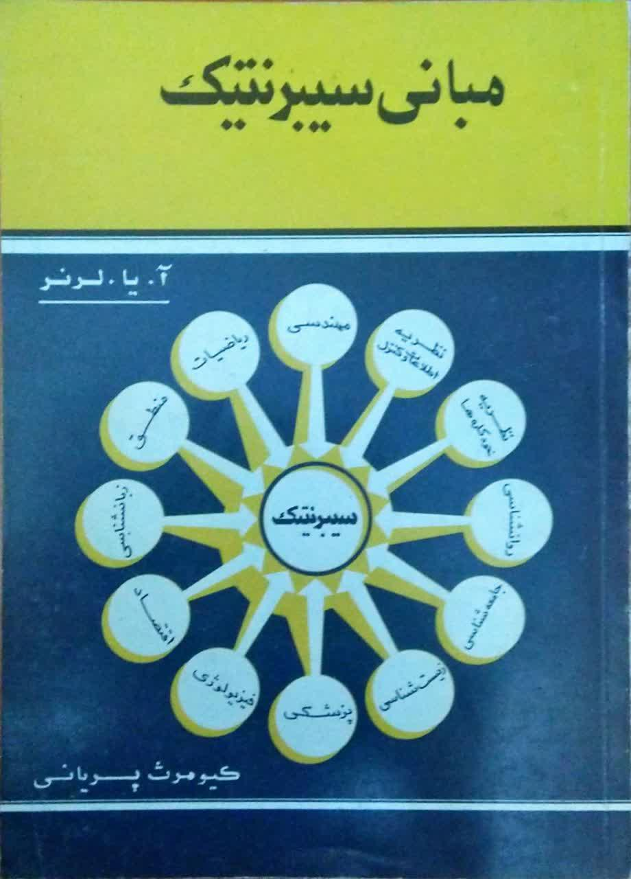
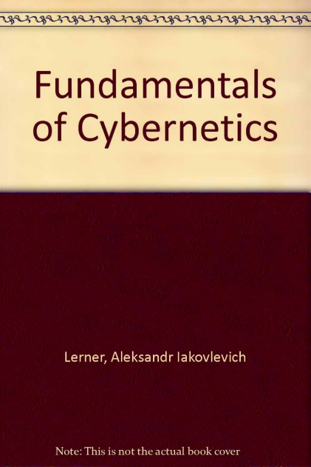
کتاب مرجع

Slide 23
کتاب مرجع

Slide 24
کتاب مرجع

